Slide 1


Slide 2

Internet
Prohlížeče
Internetové adresy

Slide 3
Obsah
Pojem internet
Internet a svět – aktivní činnost žáků
Možnosti internetu – výklad
Internet – grafické znázornění
Video – jak funguje internet
Význam – služby internetu
Internetové prohlížeče – aktivní činnost žáků
Práce s prohlížečem – internet explorer, google chrome
Internetová adresa
Domény – aktivní činnost žáků
Odkazy – aktivní činnost žáků
Nebezpečí internetu

Slide 4
Internet
Internet je síť, která spojuje počítače
na celém světě.
Každé 2 počítače zapojené do internetové sítě se mohou
dorozumívat.

Slide 5


Spojte počítače a vytvořte síť.
Internet
Notes:
klipart

Slide 6
Internet
Internet je celosvětový systém navzájem propojených počítačových sítí („síť sítí“), ve kterých mezi sebou počítače komunikují pomocí skupiny protokolů TCP/IP. Společným cílem všech lidí využívajících Internet je bezproblémová komunikace (výměna dat).
Nejznámější službou poskytovanou v rámci Internetu je WWW (kombinace textu, grafiky a multimédií propojených hypertextovými odkazy) a e-mail (elektronická pošta), avšak nalezneme v něm i desítky dalších.
server (uzel) má svou adresu – IP adresu např. 10.72.58.101
www
= World Wide Web
> celosvětová pavučina
Notes:
Wikipedie: Otevřená encyklopedie: Internet [online]. c2012 [citováno 20. 08. 2012]. Dostupný z WWW: <http://cs.wikipedia.org/w/index.php?title=Internet&oldid=9019091>

Slide 7
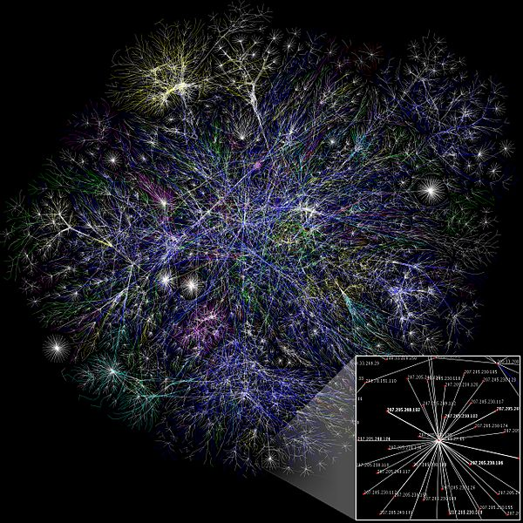
Grafické znázornění části Internetu
Notes:
Grafické znázornění části Internetu [online]. 2012 [cit. 2012-08-20]. Dostupné z: http://upload.wikimedia.org/wikipedia/commons/thumb/d/d2/Internet_map_1024.jpg/220px-Internet_map_1024.jpg

Slide 8
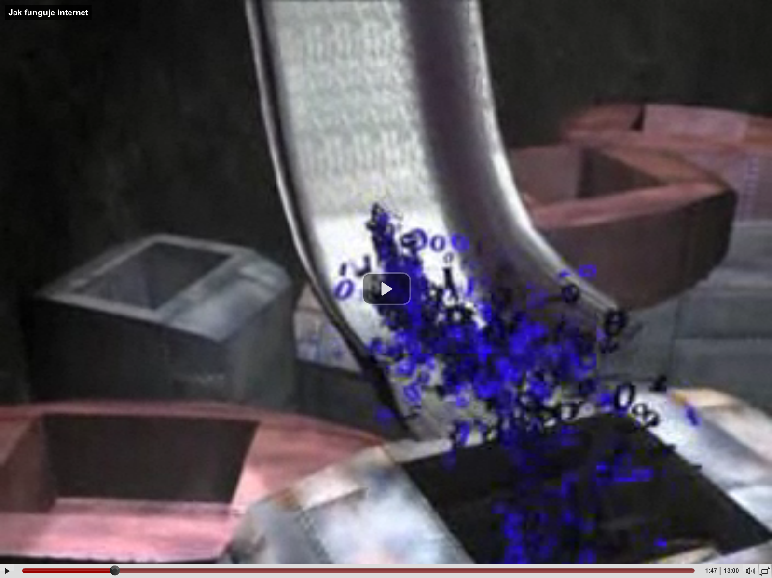
Jak funguje Internet
<i>Jak funguje internet</i> [online]. 2012 [cit. 2012-08-20]. Dostupné z: http://www.stream.cz/uservideo/128119-jak-funguje-internet
Notes:
<i>Jak funguje internet</i> [online]. 2012 [cit. 2012-08-20]. Dostupné z: http://www.stream.cz/uservideo/128119-jak-funguje-internet

Slide 9






✓





@
SMS
→
Internet a jeho využití



✵


atd.
Notes:
Symboly, kliparty

Slide 10





Internetový prohlížeč
Poznáš, jaký název patří k logu prohlížeče?
je program, který slouží k zobrazování a prohlížení World Wide Webu (WWW).
Např.: Internet Explorer, Mozilla Firefox, Opera, Safari, Google Chrome atd.
Google Chrome
Internet Explorer
Mozilla Firefox
Safari
Opera
Notes:
Wikipedie: Otevřená encyklopedie: Webový prohlížeč [online]. c2012 [citováno 21. 08. 2012]. Dostupný z WWW: <http://cs.wikipedia.org/w/index.php?title=Webov%C3%BD_prohl%C3%AD%C5%BEe%C4%8D&oldid=9050297>
Mozilla Firefox.jpg [online]. 2012 [cit. 2012-08-21]. Dostupné z: http://upload.wikimedia.org/wikipedia/commons/6/66/Mozilla_Firefox.jpg
Google Chrome-logo.png [online]. 2011 [cit. 2012-08-21]. Dostupné z: http://commons.wikimedia.org/wiki/File:Google_chrome-logo.png
Internet Explorer logo [online]. 2012 [cit. 2012-08-21]. Dostupné z: http://www.microsoft.com/About/Legal/EN/US/IntellectualProperty/Trademarks/EN-US.aspx#top
Safari ikona [online]. 2012 [cit. 2012-08-21]. Dostupné z: http://aux.iconpedia.net/uploads/1799254423598315604.png
Opera ikona [online]. 2012 [cit. 2012-08-21]. Dostupné z: http://www.opera.com/press/resources/

Slide 11
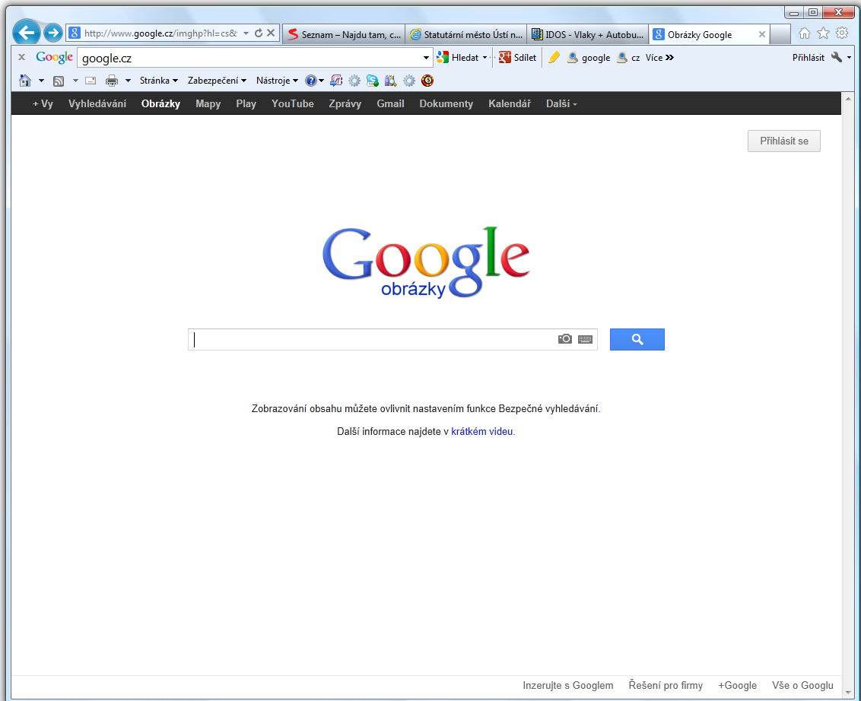
Internetový prohlížeč
Internet Explorer
Zastavit načítání
aktualizace stránky
právě otevřená stránka
řádek pro adresu stránky
Vpřed – pohyb tam a zpět
domovská stránka
Zpět – návrat na předchozí stránku
oblíbené záložky

Slide 12
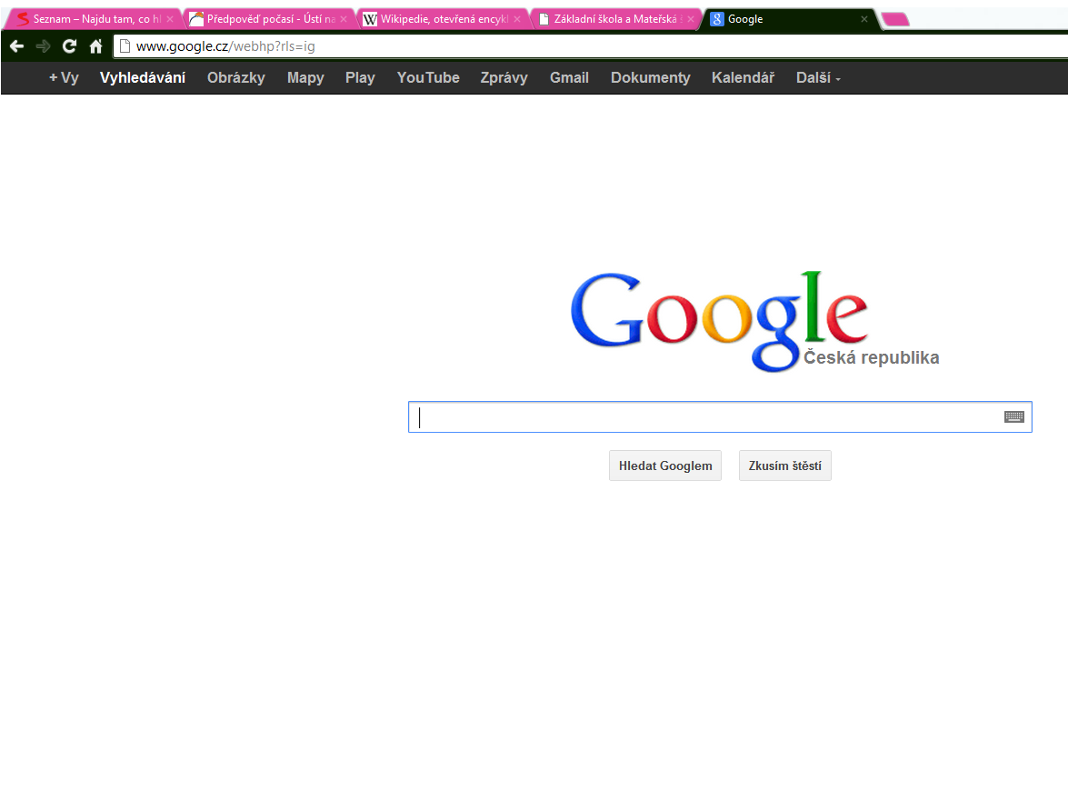
Internetový prohlížeč
Google Chrome
řádek pro adresu stránky
právě otevřená stránka
Vpřed – pohyb tam
a zpět
Domovská stránka – po spuštění prohlížeče se otevře
otevřené karty stránek v prohlížeči
Zpět - návrat na předchozí stránku
znovu načte stránku

Slide 13
http://www.seznam.cz
Internetové adresy
Číselná adresa ( IP adresu např. 10.72.58.101 ) je pro běžného uživatele nepraktická, proto je zaveden doménový (textový) způsob zápisu adres.
Každá webová stránka má svou adresu. Tato adresa je v celém internetu jedinečná. Adresu zadáváme do pole Adresa v prohlížeči.
Adresa se vždy píše bez mezer a zásadně písmena bez háčků a čárek.
.cz
– doména 1.úrovně
http://www.google.cz
http:// – zkratka protokolu, ve kterém program komunikuje
www.
– World Wide Web – druh služby
google
– doména 2.úrovně
Notes:
Wikipedie: Otevřená encyklopedie: Internetová doména [online]. c2012 [citováno 23. 08. 2012]. Dostupný z WWW: <http://cs.wikipedia.org/w/index.php?title=Internetov%C3%A1_dom%C3%A9na&oldid=8927075>

Slide 14
Internetové adresy
www.
- na některých stránkách nemusíme psát, doplní se samo.
Národní doména, Evropská unie, organizace aj.
http://www.google.cz
Nemusíme psát, doplní se samo.
Může si zaregistrovat instituce, firma, soukromá osoba.

Slide 15
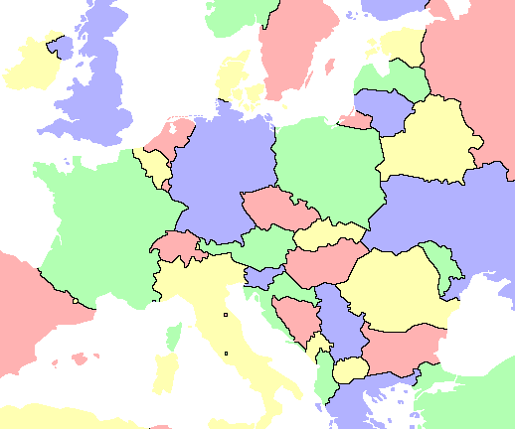
Znáš, některé národní domény?
Internetové domény
pl
uk
cz
de
sk
fr
it
at
Notes:
Mapa Evropy [online]. 2006 [cit. 2012-08-23]. Dostupné z: http://wikimediafoundation.org/wiki/File:Europa_Map.png

Slide 16


Naznač propojení odkazů mezi stránkami.
Odkazy
Informaci, kterou hledáme, získáme přepínáním mezi stránkami pomocí odkazů – má jinou barvu, podtržení. Kurzor se změní v ručičku.
www. jablko
www. ovoce
www. vitaminy
www. navzájem propojené stránky pomocí odkazů
www. hruska
www. ovocne stromy
www. recepty
Notes:
Ruka ikona [online]. 2012 [cit. 2012-08-23]. Dostupné z: http://www.iconspedia.com/icon/hand-point-090-icon-21218.html

Slide 17


!?!
Nakrmím ještě kočičku.
Počkej! Jedu ostrou zatáčku!
Notes:
Klipart

Slide 18
Internet
Netholismus je všeobecně užívaný odborný termín, který označuje závislost na internetu – na prohlížení internetových stránek, na komunikaci po chatu či na psaní e-mailů.
závislost na internetu
problémy s rodiči i kamarády
vyrušováníšpatný prospěch, nesoustře-děnost
záškoláctví
zdravotní problémy, špatný zrak

Slide 19
Název projektu : Objevujeme svět kolem nás
Reg. číslo projektu: CZ.1.07/1.4.00/21.2040
Autor : Mgr. Zdeňka Švecová
Období vytvoření výukového materiálu : září 2012
Vzdělávací obor : Informatika pro 2. – 5. ročník
Anotace : Základy internetu, internetová adresa.
Očekávaný výstup : Seznamuje se základy internetu, poznává internetovou adresu.

Slide 20
Zdroje:
VANÍČEK, Jiří a Petr ŘEZNÍČEK. Informatika pro základní školy. Vyd. 1. Brno: Computer Press, 2004, 85 s. Učebnice (Computer Press). ISBN 80-251-0196-7
Zeměkoule [online]. 2012 [cit. 2012-08-23]. Dostupné z: http://office.microsoft.com/cs-cz/images/results.aspx?qu=zem%C4%9Bkoule&ex=1&origin=FX010132103#ai:MC900438068|mt:1|
Wikipedie: Otevřená encyklopedie: Internet [online]. c2012 [citováno 20. 08. 2012]. Dostupný z WWW: http://cs.wikipedia.org/w/index.php?title=Internet&oldid=9019091
<i>Jak funguje internet</i> [online]. 2012 [cit. 2012-08-20]. Dostupné z: http://www.stream.cz/uservideo/128119-jak-funguje-internet

Slide 21
Zdroje:
Wikipedie: Otevřená encyklopedie: Webový prohlížeč [online]. c2012 [citováno 21. 08. 2012]. Dostupný z WWW: <http://cs.wikipedia.org/w/index.php?title=Webov%C3%BD_prohl%C3%AD%C5%BEe%C4%8D&oldid=9050297>
Mozilla Firefox.jpg [online]. 2012 [cit. 2012-08-21]. Dostupné z: http://upload.wikimedia.org/wikipedia/commons/6/66/Mozilla_Firefox.jpg
Google Chrome-logo.png [online]. 2011 [cit. 2012-08-21]. Dostupné z: http://commons.wikimedia.org/wiki/File:Google_chrome-logo.png
Internet Explorer logo [online]. 2012 [cit. 2012-08-21]. Dostupné z: http://www.microsoft.com/About/Legal/EN/US/IntellectualProperty/Trademarks/EN-US.aspx#top
Safari ikona [online]. 2012 [cit. 2012-08-21]. Dostupné z: http://aux.iconpedia.net/uploads/1799254423598315604.png
Opera ikona [online]. 2012 [cit. 2012-08-21]. Dostupné z: http://www.opera.com/press/resources/
Mapa Evropy [online]. 2006 [cit. 2012-08-23]. Dostupné z: http://wikimediafoundation.org/wiki/File:Europa_Map.png
Ruka ikona [online]. 2012 [cit. 2012-08-23]. Dostupné z: http://www.iconspedia.com/icon/hand-point-090-icon-21218.html

